Slide 1




















Live Search - ajax
Pemrograman Web Dinamis
Pertemuan 9

Slide 2
AJAX -­‐ Intro
 AJAX = Asynchornous JavaScript And XML
 Diperkanalkan oleh Jesse James Garret pada tahun 2005.
 AJAX bukan bahasa pemrograman baru, tapi teknik baru dalam penggunaan standar yang telah ada.
 AJAX berbasiskan pada JavaScript dan HTTP Request.
 Dengan AJAX, akses data ke server yang dikirim oleh client atau sebaliknya menjadi lebih cepat dibandingkan mekanisme biasa.
 Dengan AJAX tidak perlu melakukan proses loading seluruh halaman, hanya bagian tertentu saja yang diinginkan.

Slide 3
AJAX -­‐ Intro
 AJAX dapat diintegrasikan dengan server side scripting seperti PHP, ASP, JSP.
 Contoh beberapa web yang menerapkan teknologi AJAX :
 Google ( Google Suggest, Google Map, Gmail )
 Yahoo
 Flickr.com
 Twitter
 Facebook
 Youtube

Slide 4
Keunggulan Penggunaan AJAX
 Aplikasi web menjadi lebih interaktif dibanding dengan web konvensional.
 Update data tidak perlu me-­‐reload keseluruhan halaman, melainkan hanya yang dibutuhkan saja.
 Aplikasi web menjadi lebih cepat dibanding dengan web konvensional.
 Komunikasi data dengan server dilakukan di-­‐background.
.

Slide 5
AJAX -­‐ Intro
 Kombinasi standar web yang digunakan pada teknologi AJAX :
 XMLHTTPRequest object
 Untuk pertukaran data secara asinkron dengan server.
 JavaScript / DOM
 Untuk interaksi atau menampilkan informasi ke halaman.
 CSS
 Untuk merubah style dari data.
 XML
 Sering digunakan sebagai format untuk transfer data antara server dengan client.

Slide 6

Synchronous
 Proses synchronous yang telah lama digunakan pada pengembangan web.
W A K T U
Server
Server
send request
server respon
send request
server respon
Client web browser |  | Client web browser |  | Client web browser
Interaksi
menunggu respon dari server
Interaksi
menunggu respon dari server
Interaksi

Slide 7
Asynchronous
 Pemanfaatan teknik Asynchronous dengan JavaScript pada pengembangan Web lebih dikenal dengan istilah Web 2.0
 Proses komunikasi dengan server dilakukan secara background.
W A K T U
Server
Server
send request
server respon
send request
server respon
Client web browser
Interaksi

Slide 8
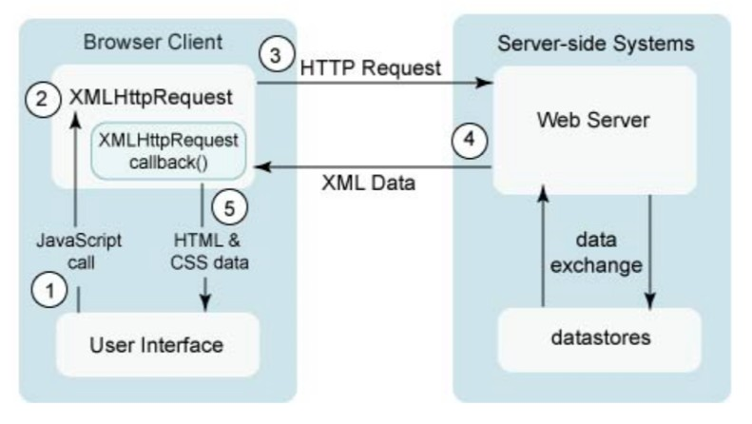
Mekanisme AJAX

Slide 9
Mekanisme AJAX
 Proses berawal dari web browser client. Client me-­‐request sebuah halaman ke server (HTML, PHP, ASP) melalui JavaScript.
 Server akan memproses request tersebut.
 Server mengirimkan respon dalam bentuk XML atau HTML, kemudian dikirim kembali ke browser client untuk diolah oleh JavaScript.
 Hasil olahan JavaScript tersebut akan ditampilkan di browser tanpa harus me-­‐ reload halaman web.

Slide 10
AJAX -­‐ XMLHttpRequest
 XMLHttpRequest, adalah sebuah objek JavaScript yang digunakan untuk pertukaran data dengan server secara background.
 Cara inisiasi objek :
 Browser versi baru (IE7+, Firefox, Chrome, Safari, Opera)
var xhr = new XMLHttpRequest();
 Browser versi lama (IE5 dan IE6)
var xhr = new ActiveXObject("Microsoft.XMLHTTP");

Slide 11
XMLHttpRequest
 open(method, data, async)
 send(data)
 getResponseHeader(header)
 getAllResponseHeaders()
 setRequestHeader(“Content-Type”,
 abort()
value)
11

Slide 12
XMLHttpRequest
xhr.open belum dipanggil.
 Onreadystatechange
 readyState
 0 (unitialized) : xhr.open belum dipanggil
 1 (open): xhr.open sudah dipanggil
 2 (sent) : xhr.send telah dipanggil
 3 (receiving) : downloading data
 4 (loaded) : seluruh operasi selesai
 responseBody
 responseText
 responseXML
12

Slide 13
XMLHttpRequest
 status
 200
 404
 500
 ...
(OK)
(Not
Found)
(Internal Server Found)
 statusText
13

Slide 14
Content Types
 HTML (text/html)
 XML (text/xml)
 JSON (application/json)
 Form data :
(application/x-www-form-urlencoded)
14

Slide 15
Terima Kasih

